Slide 1


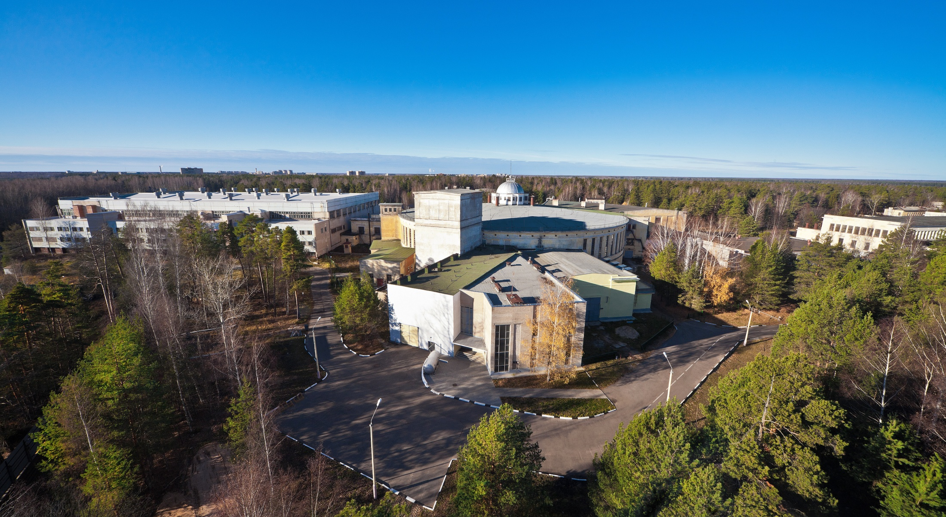
Лаборатория физики высоких энергий им. В.И. Векслера и А.М. Балдина
Итоги 2019 года
В.Д. Кекелидзе
28 Декабря 2011

Slide 2


Slide 3

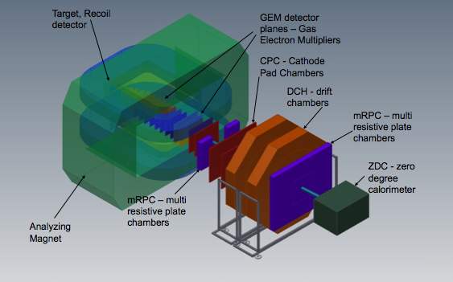


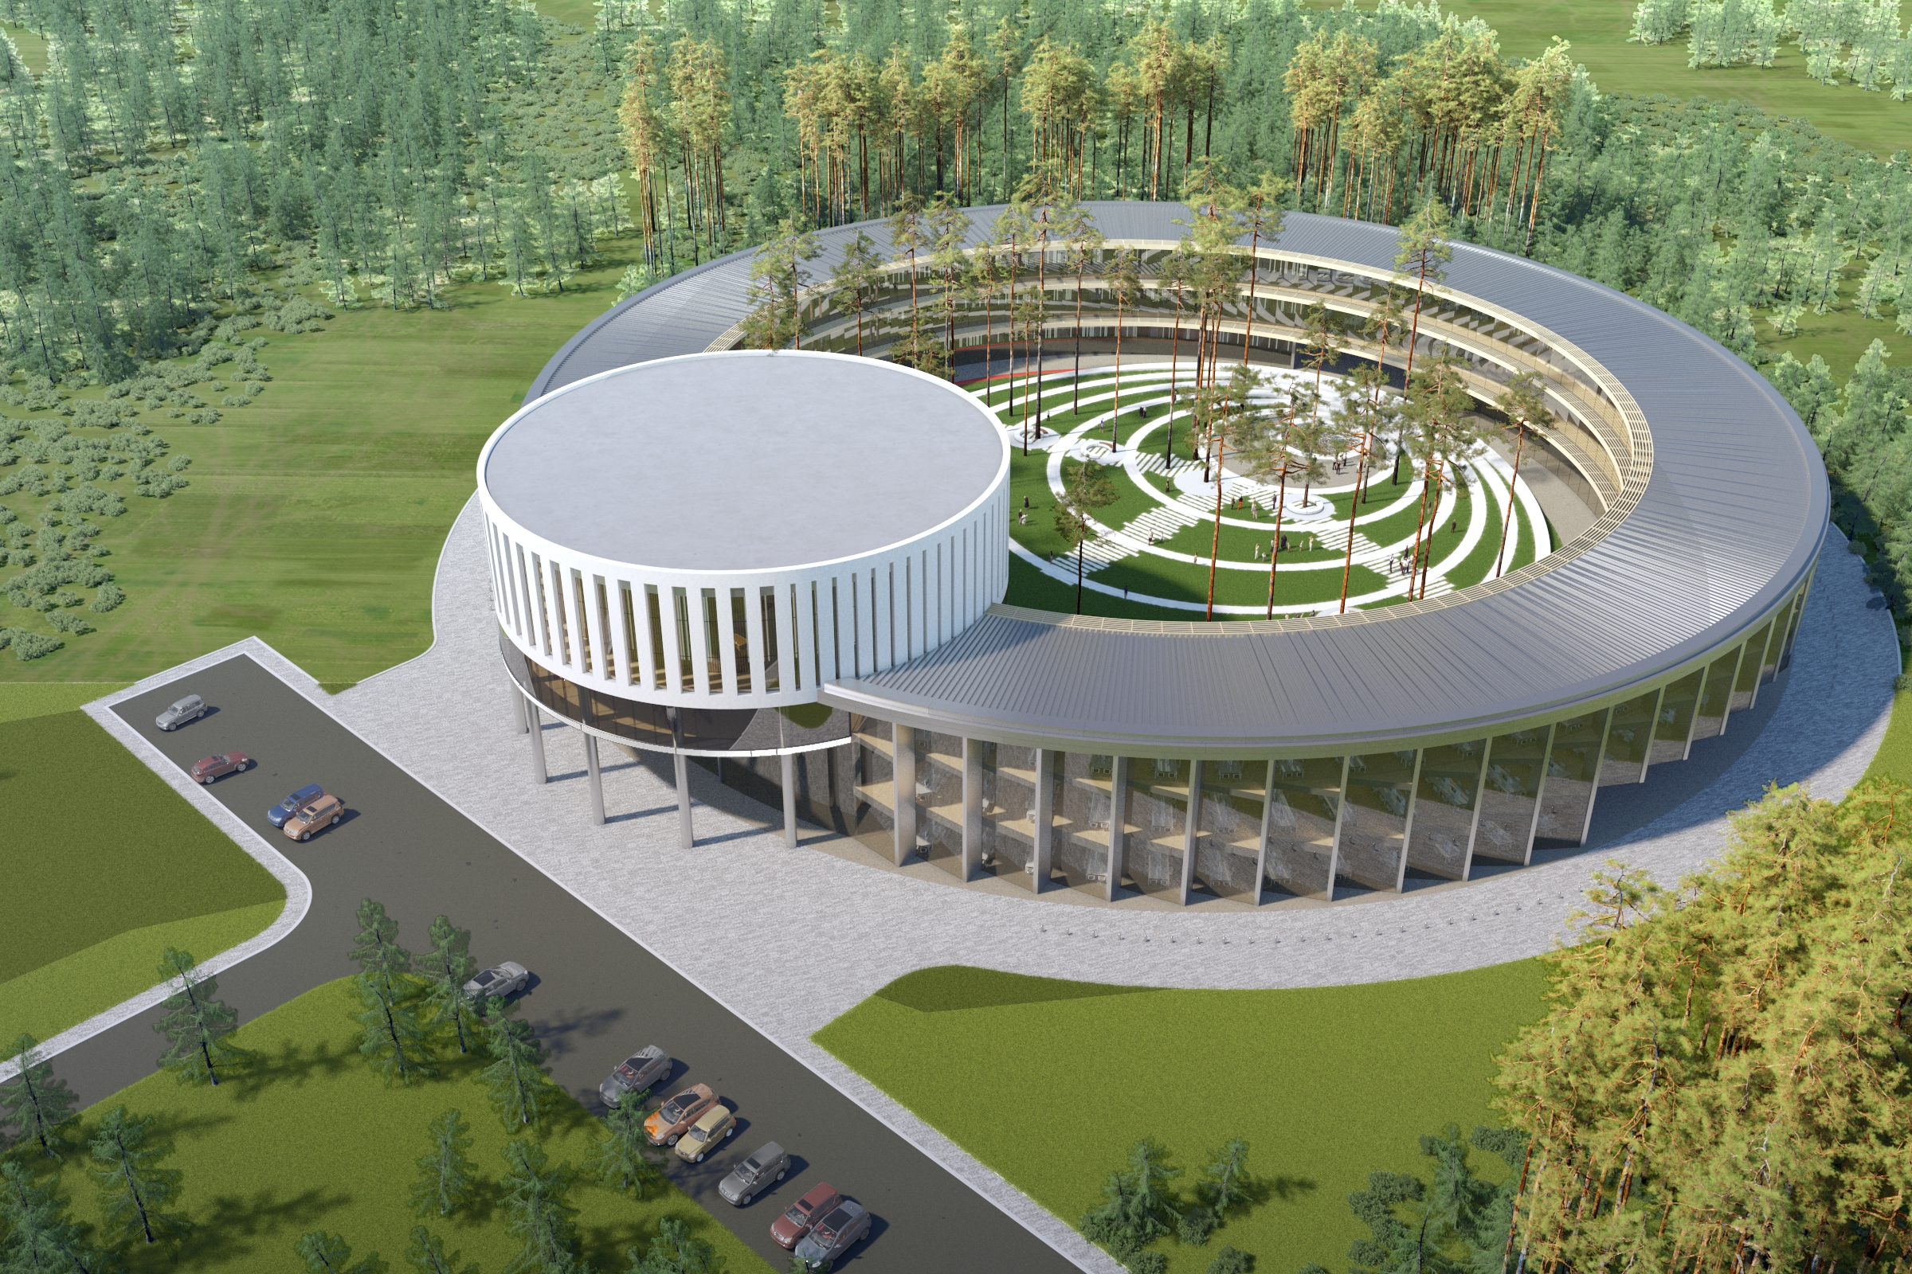
3 важных этапа 2019 года
Базовые блоки
эксперимент:
Получены первые результаты
BM@N
SPD
Коллайдер (c=503 m)
начаты технологические
испытания Бустера
Центр NICA
MPD
Нуклотрон (c=251,5 m)
Запущен в эксплуатацию офф-лайн ЛФВЭ кластер
Notes:
This is a view of major NICA facilities. The Nuclotron – supercoducting synchrotron with circumference of 250 meters was put in operation 24 years ago. The beams from Nuclotron are extracted to the experimental hall, where the first experiment of NICA program BM@N is located. The plan is to put in operation a booster in 2019, and collider - in 2020 simultaneously with the MPD.

Slide 4

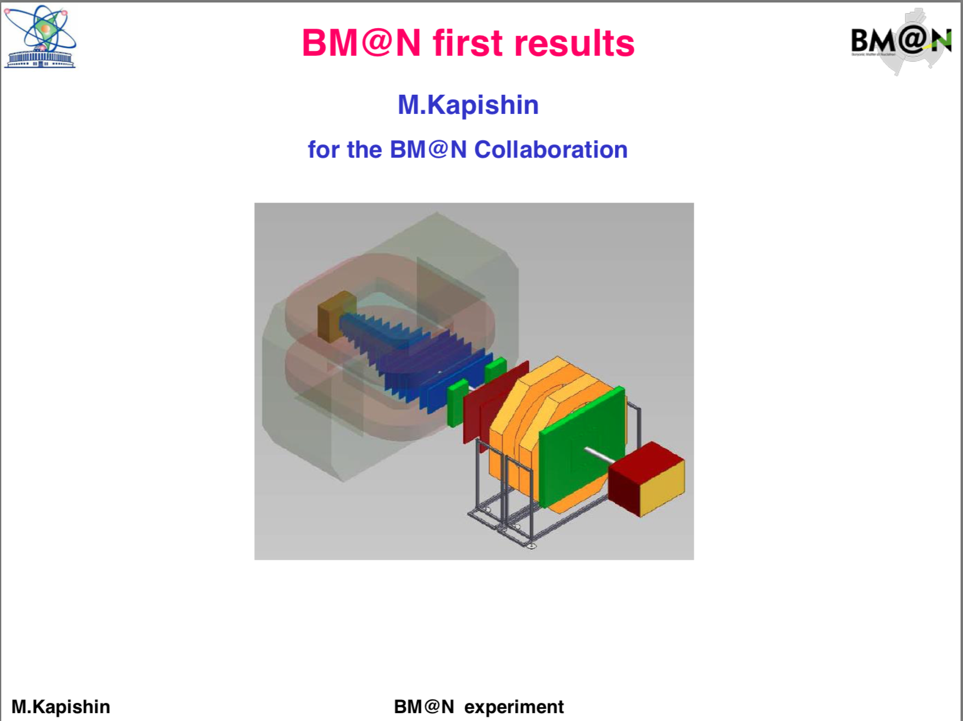
D.D. Chinellato
Coming up:
BM@N results:
first results on strangeness out, more to come!

Slide 5

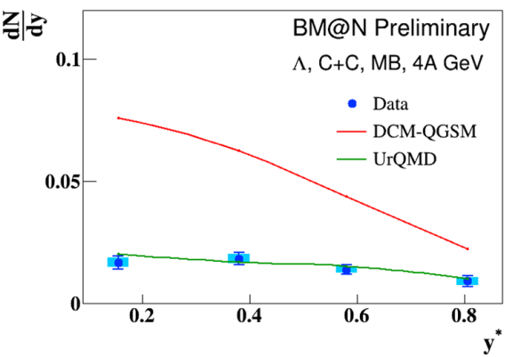
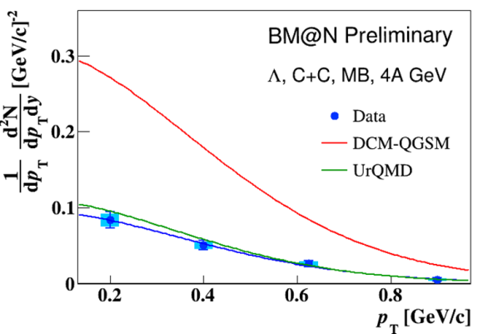
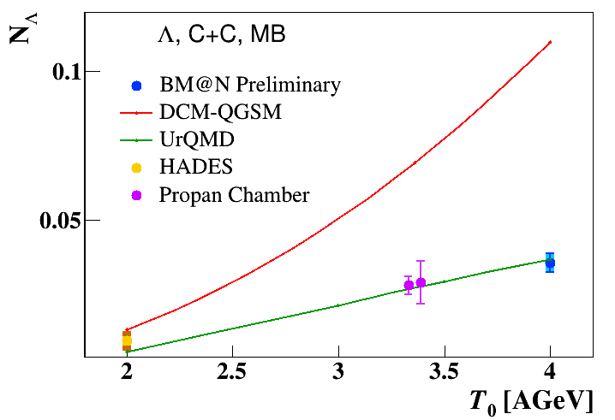
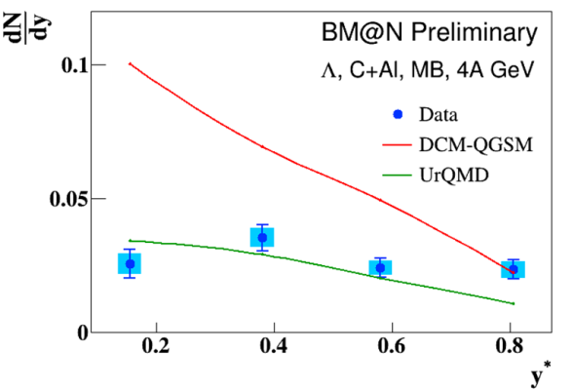
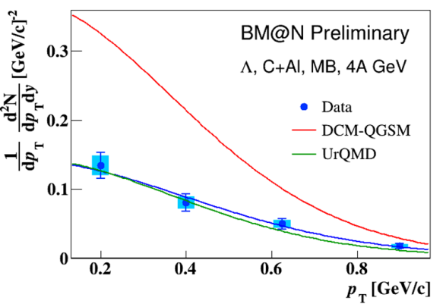
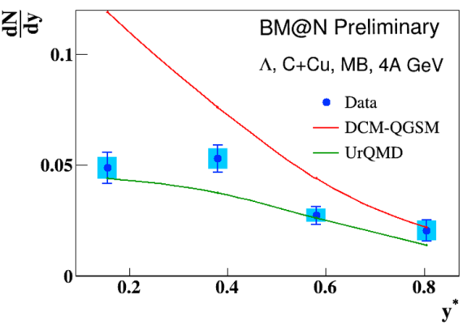
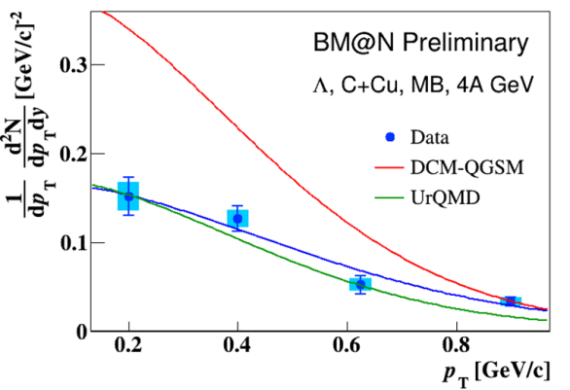
First result: Λ hyperon yield in
4A GeV Carbon-nucleus interactions
Energy dependence in
min bias C+C interactions
a function of rapidity
a function of Pt
Analyses of argon, krypton beams
and SRC data in carbon beam
are in progress
BM@N experiment

Slide 6
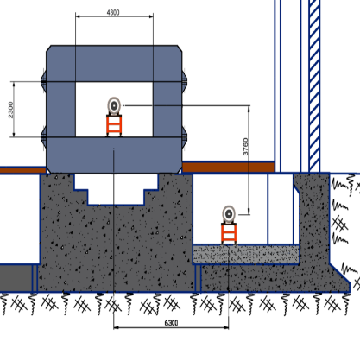
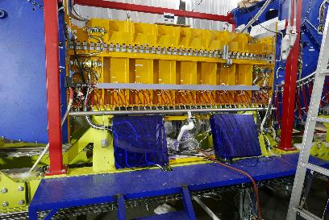
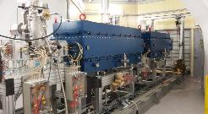
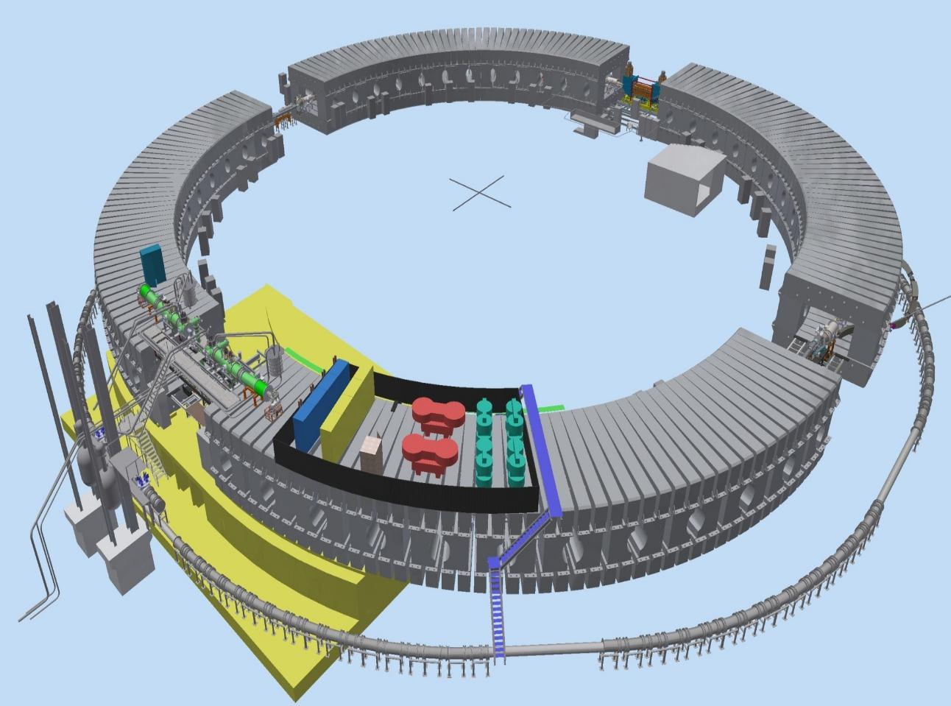
Бустер
Бустер
система
Е-охлаждения
инжекция
Нуклотрон
измеритель- ный период
источники питания
вывод
ускоряющая станция
Нуклотрон

Slide 7
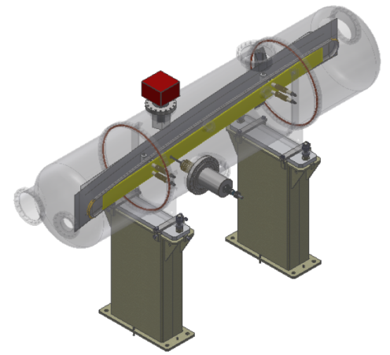
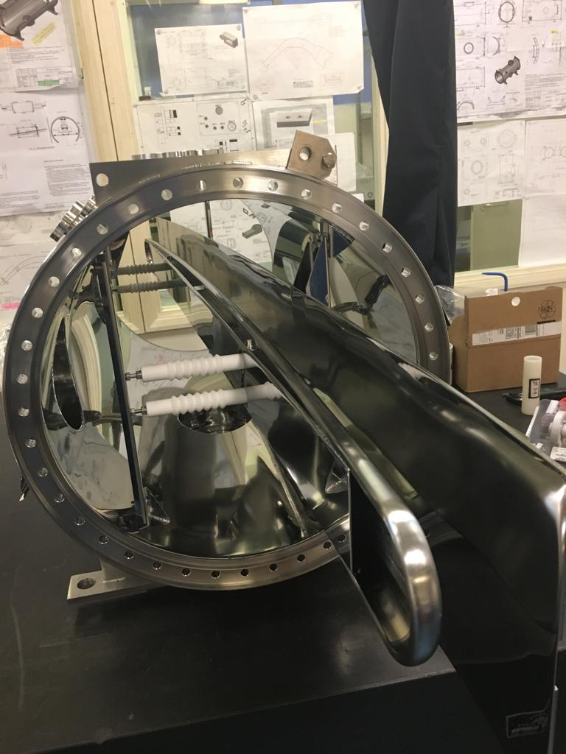
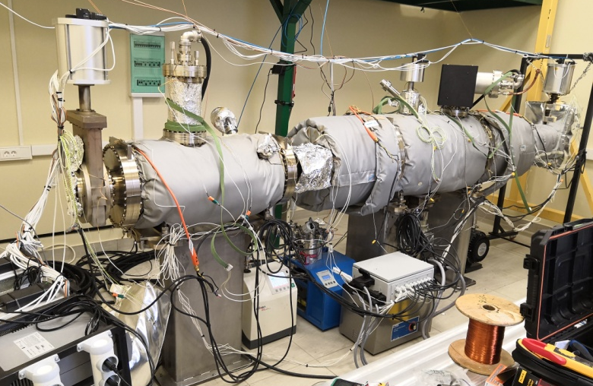
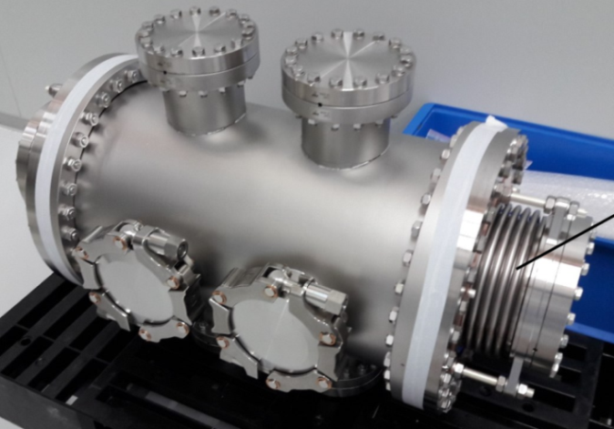
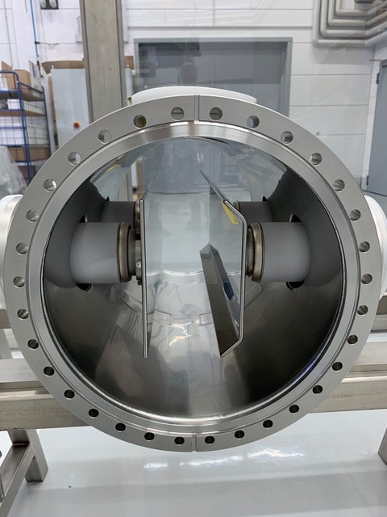
Система инжекции в Бустер
IP1
ESS
IP2
IP3
ESS + IP2 - поставлены,
(Криосистемы)
на испытаниях
IP3 - поставлены,
(Bevatech).
на испытаниях
IP1 – отложен до 2020

Slide 8
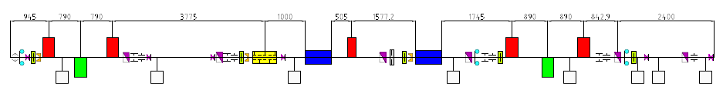
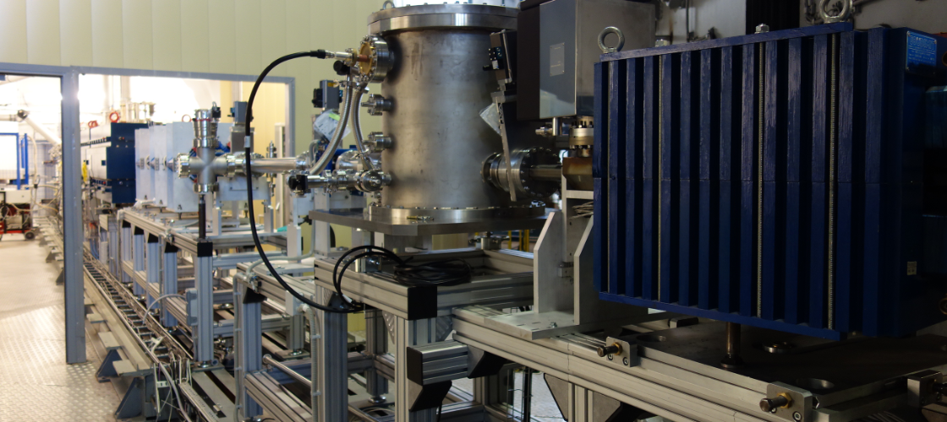
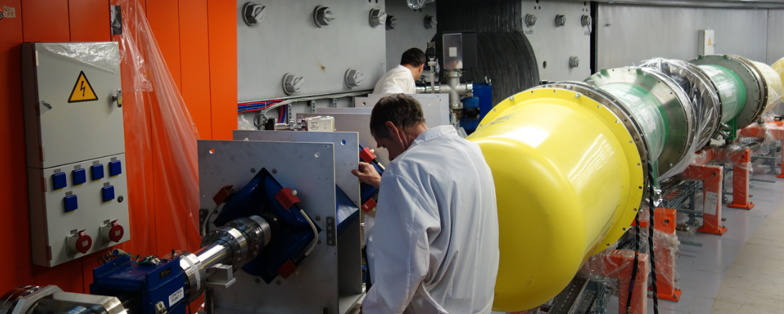
Транспортировка пучка HILAc-Бустер
монтаж завершен в июле 2019
транспортировка с минимальными потерями;
расфокусировка и согласование;
разделение и адсорбция соседних зарядовых состояний ионов;
обеспечены разные схемы инжекции пучка в Бустер.

Slide 9
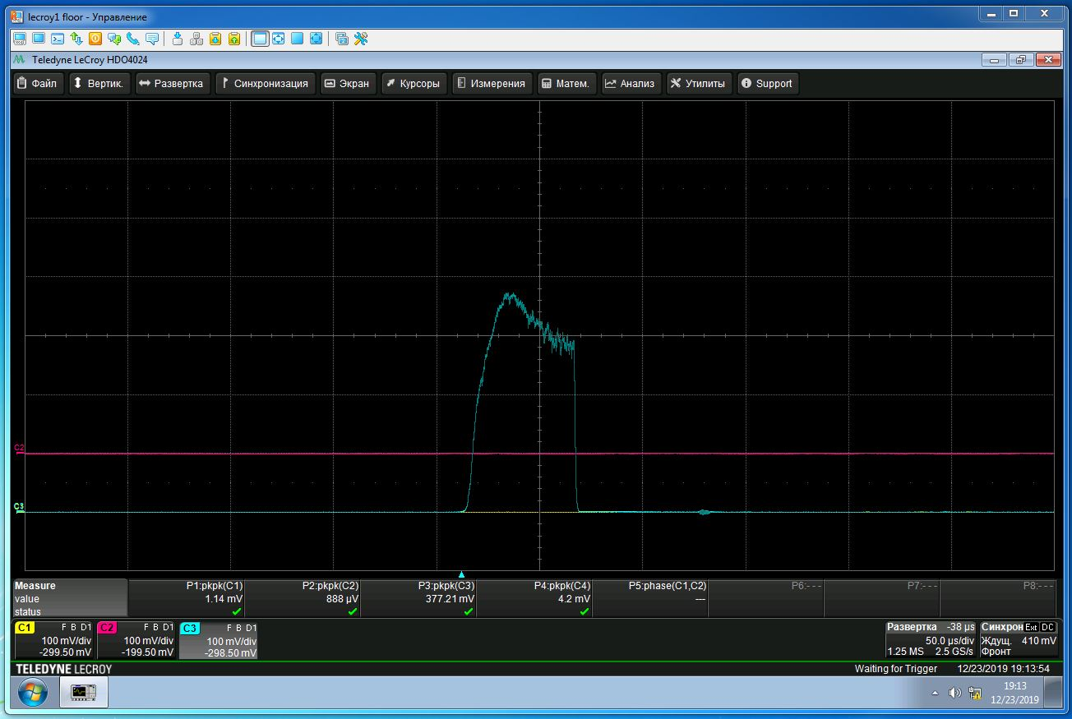
пучок на выходе канала
25.12.2019

Slide 10
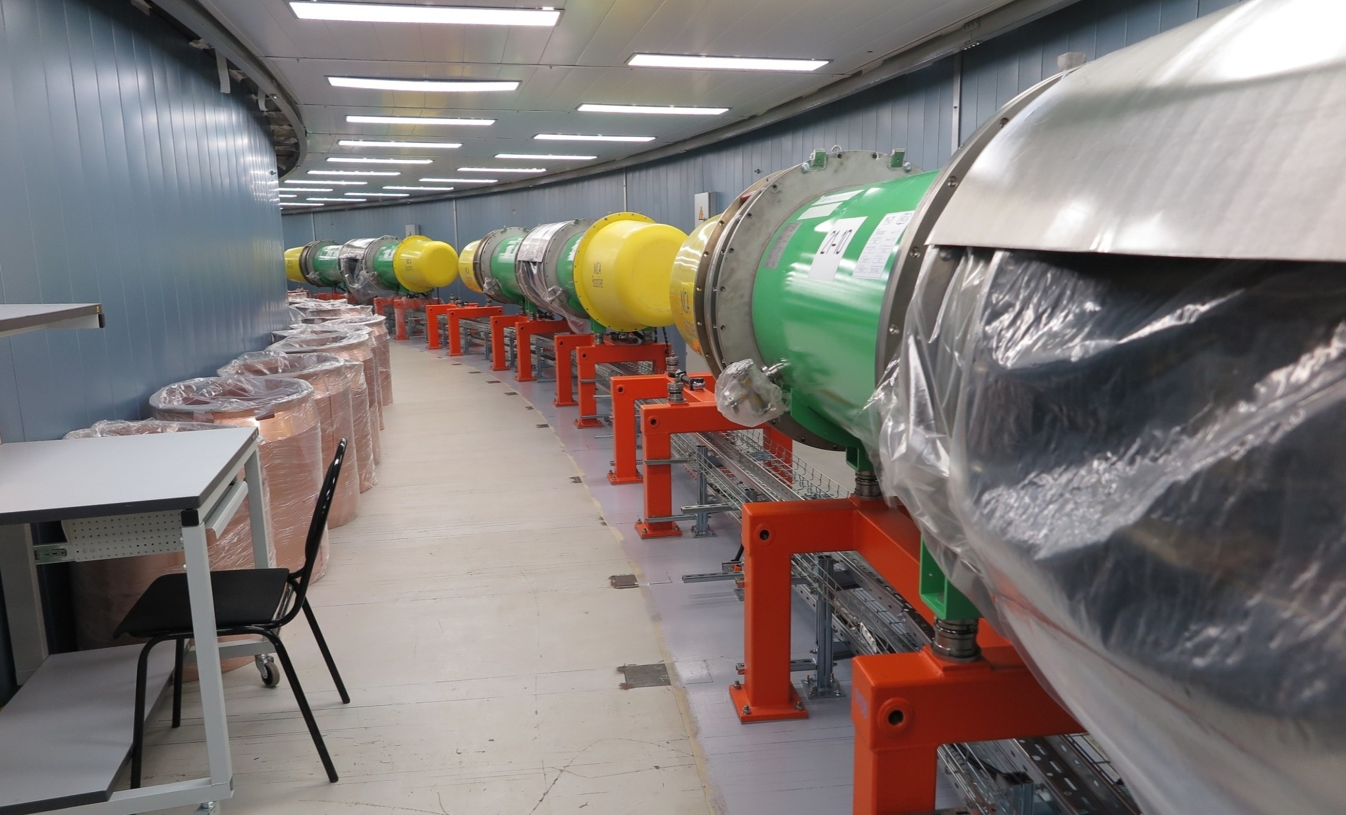
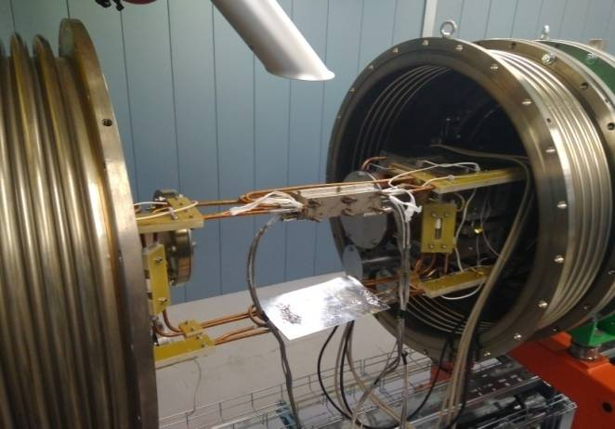
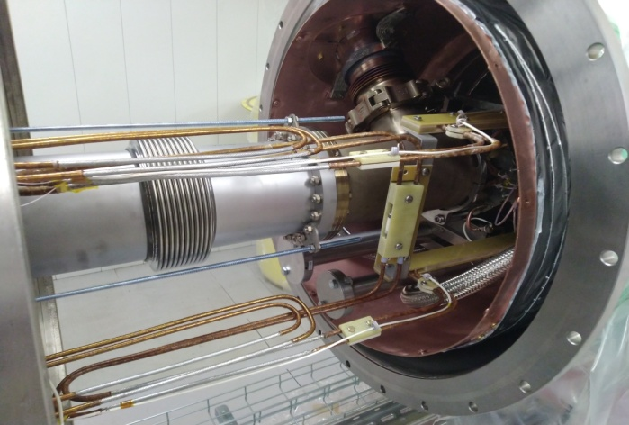
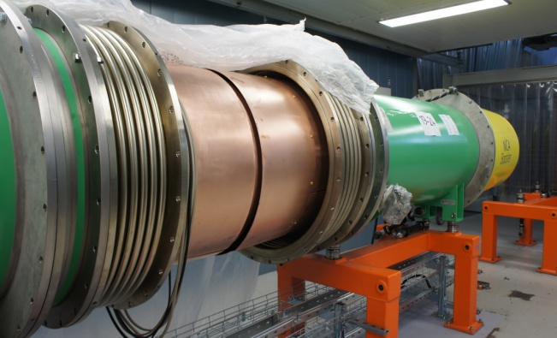
Магнитная структура Бустера
все магниты произведены, испытаны и установлены
в туннеле
10

Slide 11
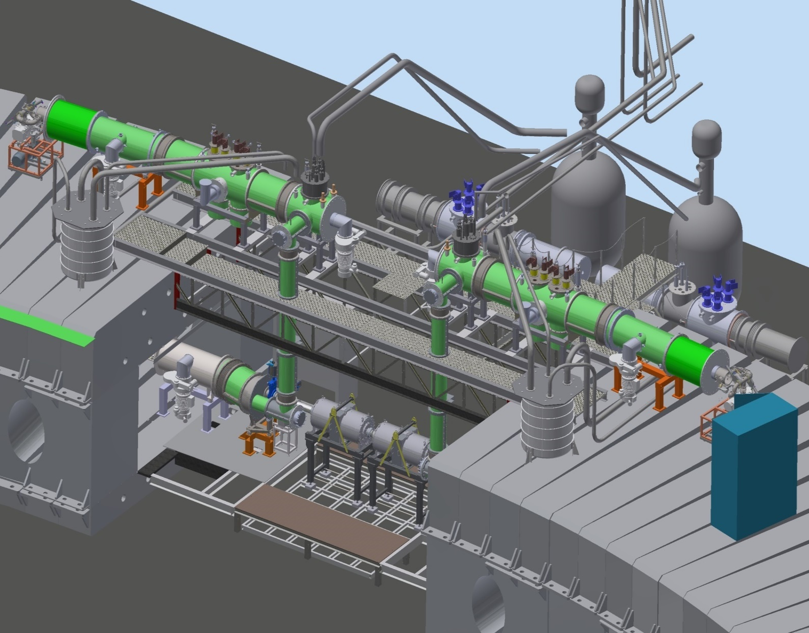
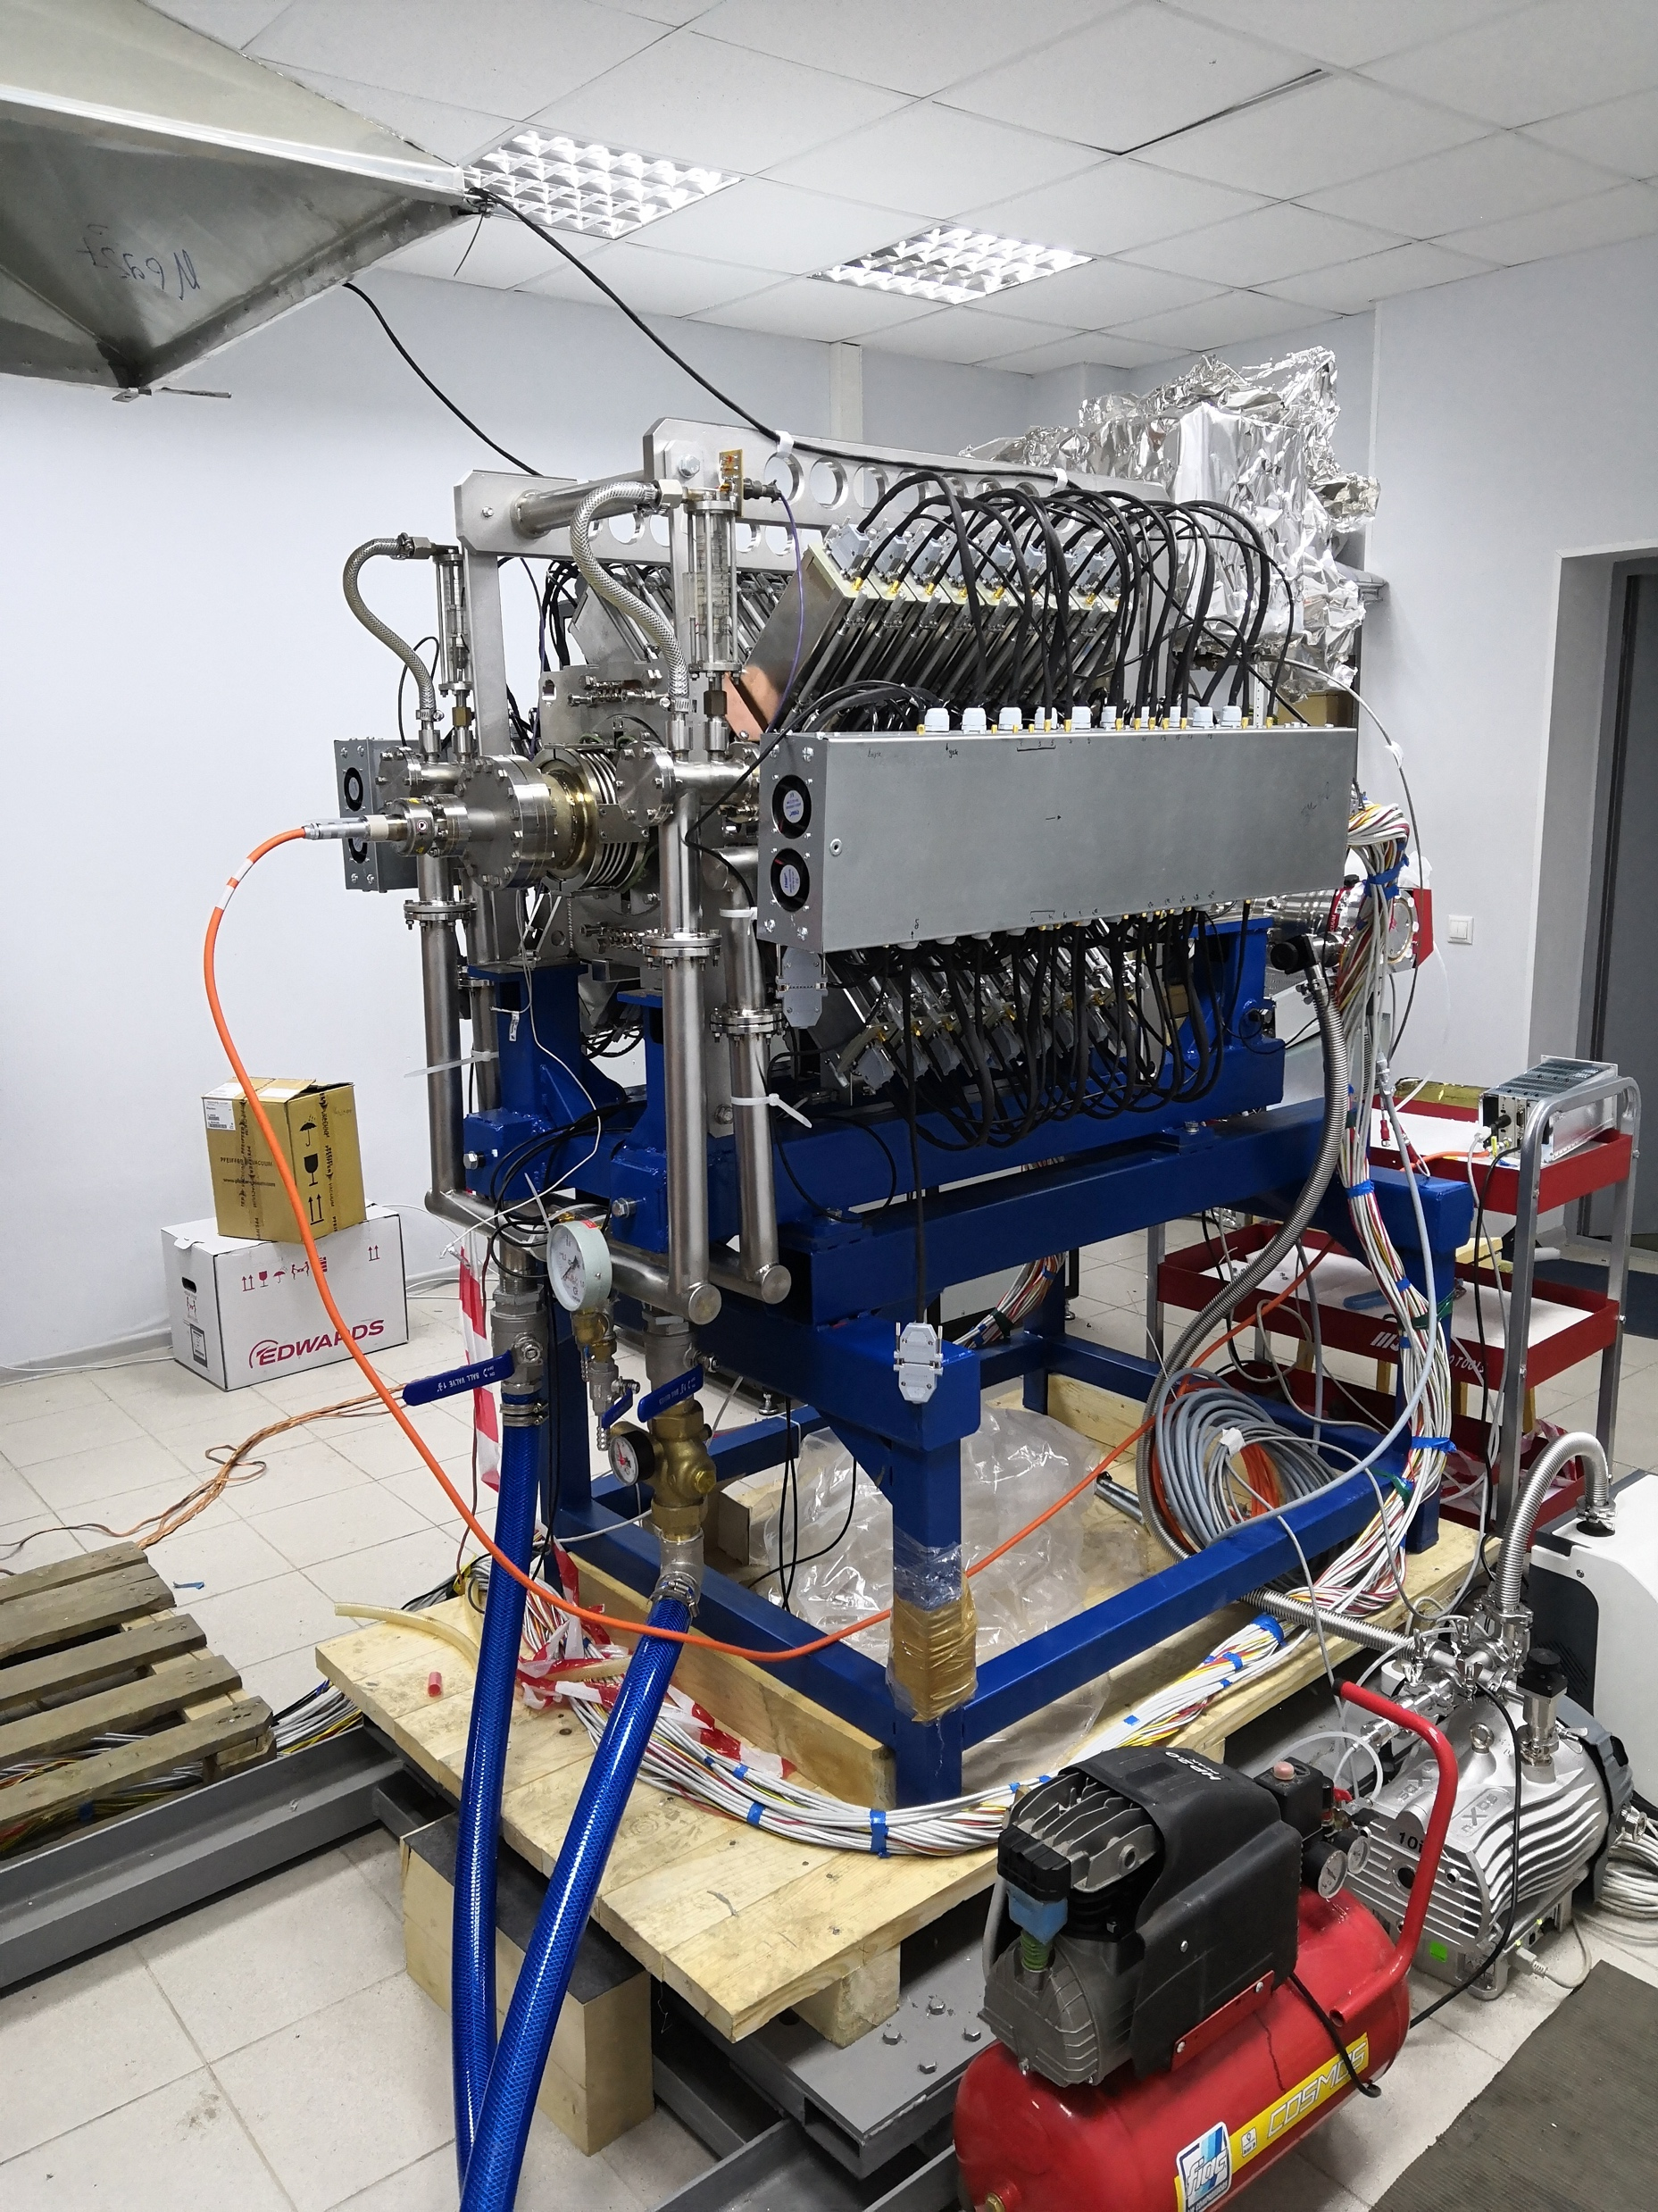
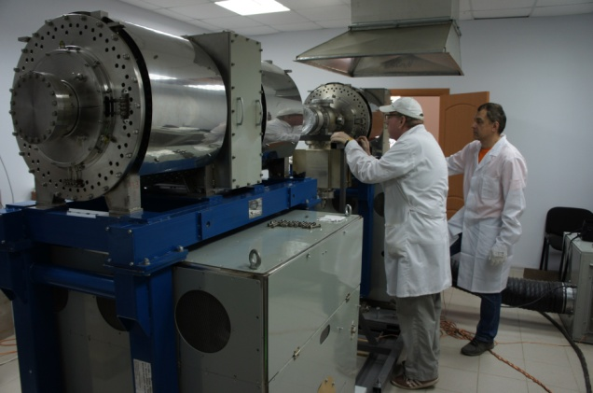
Измерительный период и ускоряющие станции
эталонный магнит
2 ВЧ станции (ИЯФ)
испытаны и готовы
к установке
«Измерительный период»
- в стадии сборки.
криогенные фидеры
загрузочная емкость
эталонный магнит
2 ВЧ станции
11

Slide 12
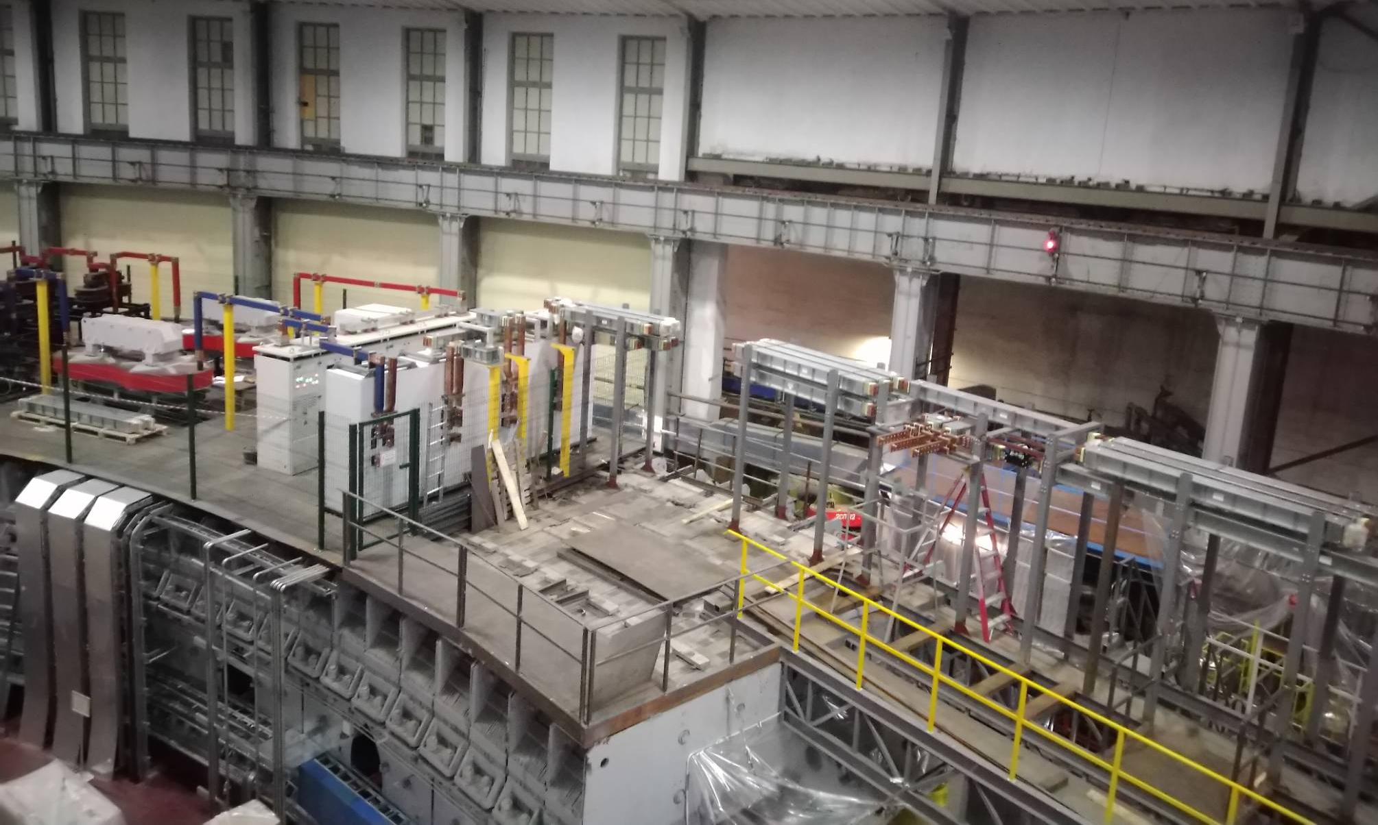
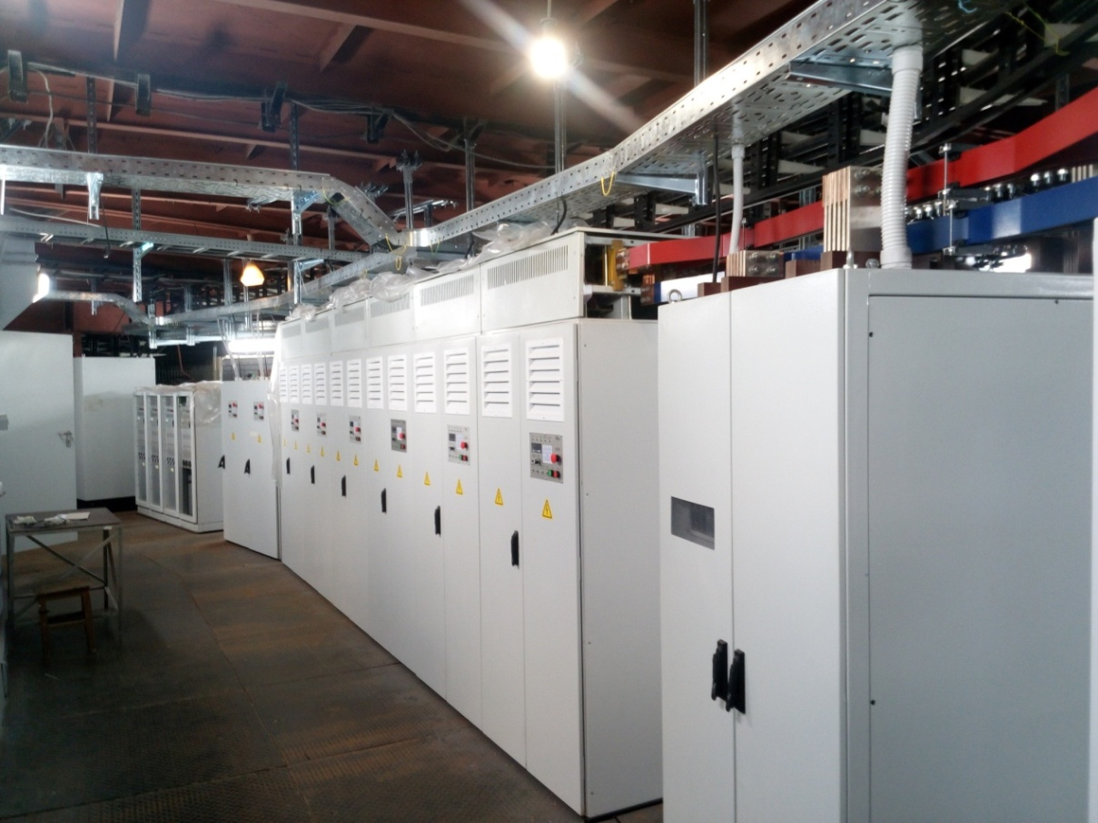
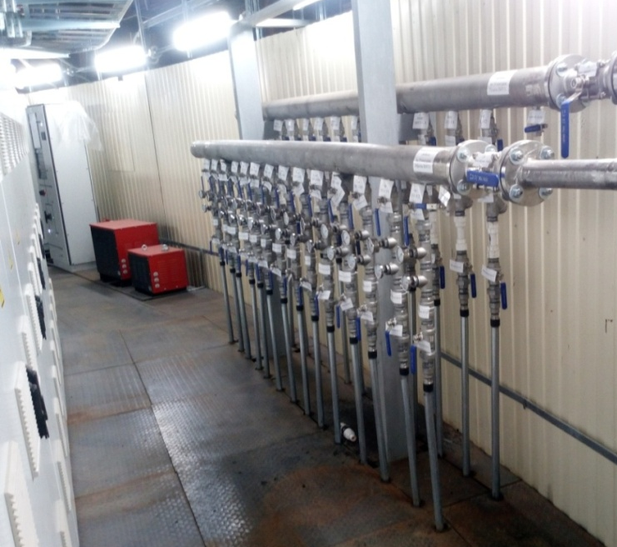
Система питания и эвакуации энергии
Готовность:
основные ИП -98%
системы
шино-проводов - 80%
управляющая
аппаратура - 95%
ключи эвакуации энергии
коммутаторы
шино-проводы
эквивалентная нагрузка
источники питания
Запуск и
наладка

Slide 13
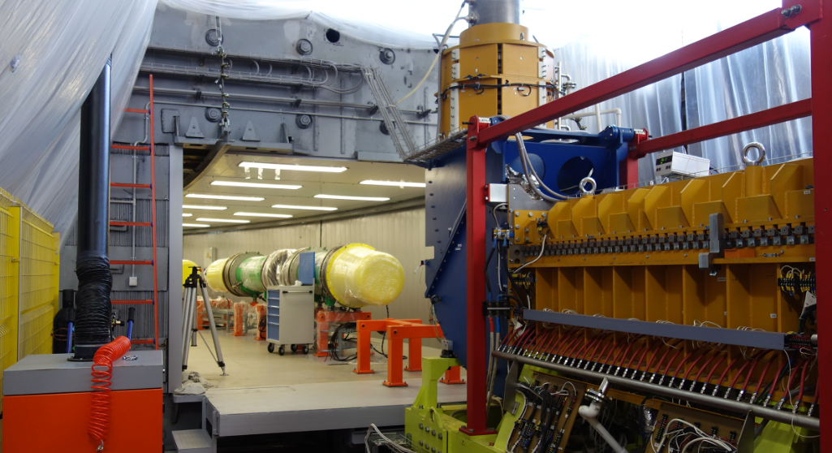
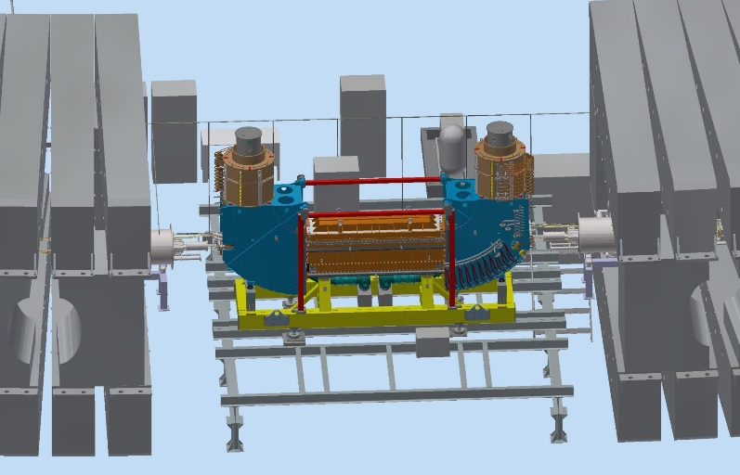
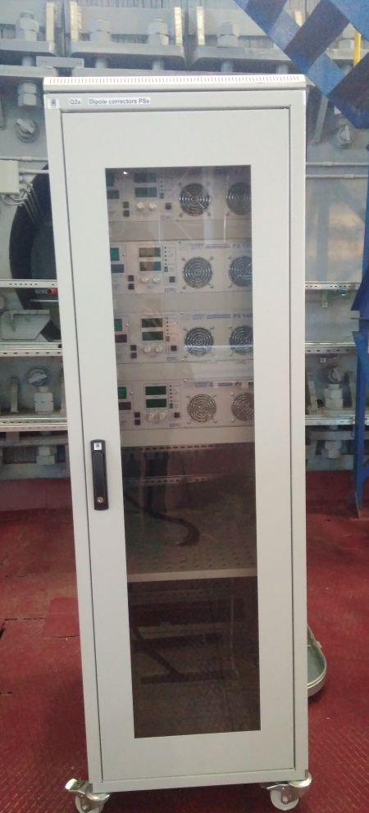
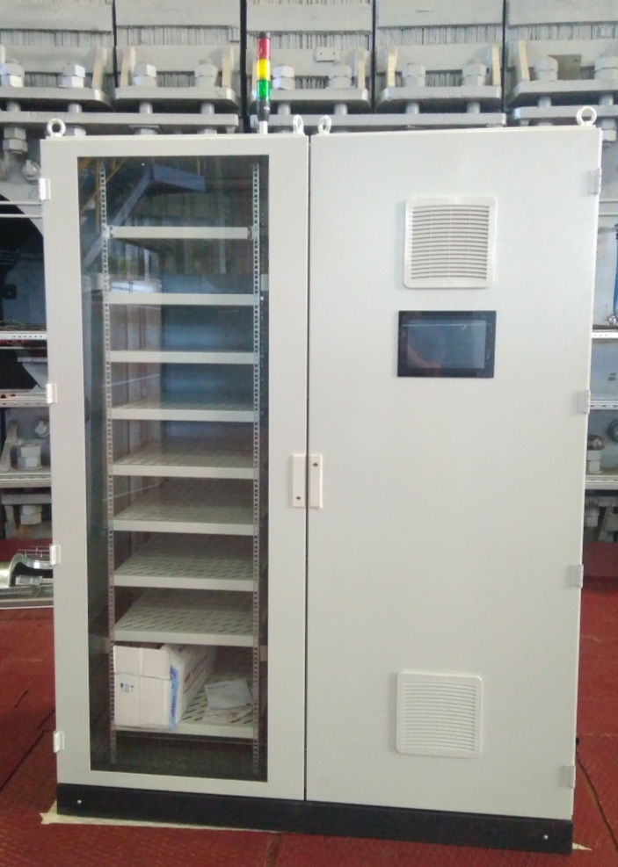
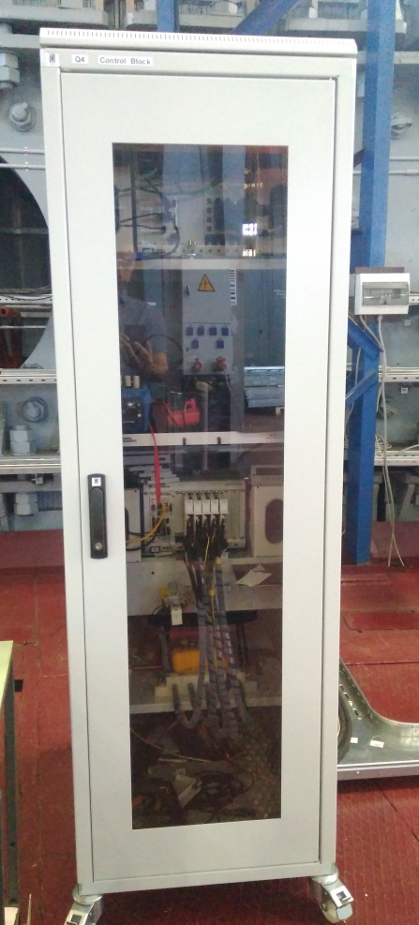
Система электронного охлаждения
СЭО - установлена и испытана (ИЯФ)
Системы управления и диагностики (в стойках)
измерения
BPM и термометрия
Готовность:
диагностика пучка - 90%
системы контроля
и упр. - 90%
асу откачки пучковой
камеры - 30%
управление
корректорами
управление вакуум
- системами

Slide 14
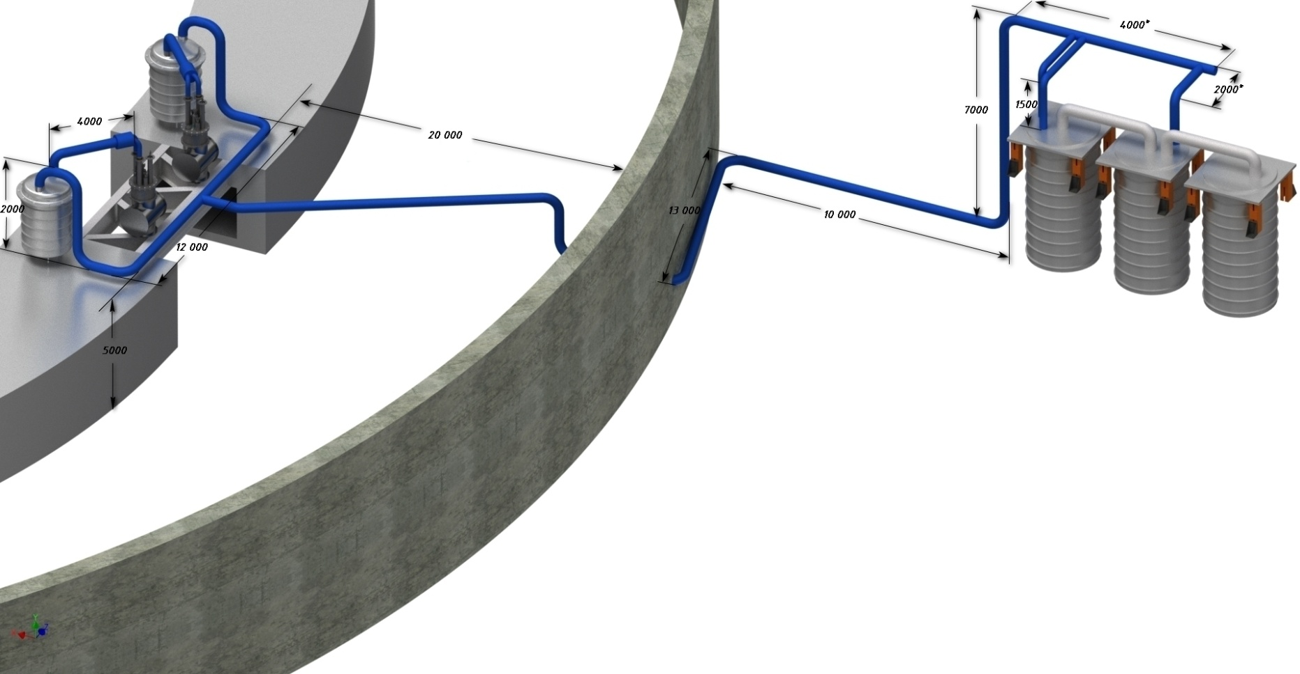
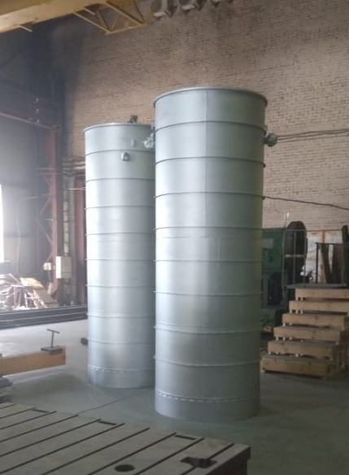
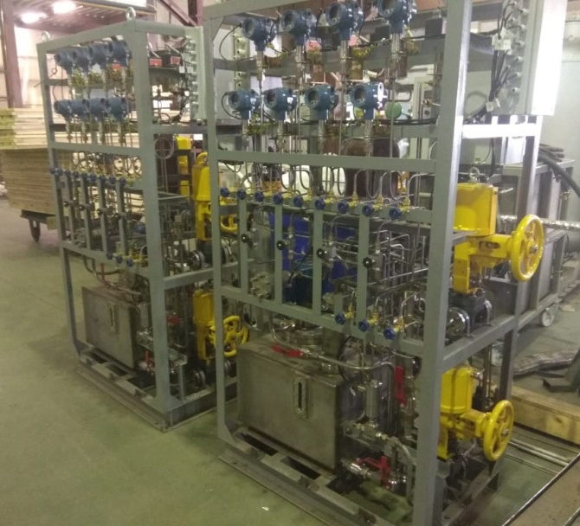
Система криогенного обеспечения
запуск и испытания Бустера планируются со временной системой
КО Нуклотрона 02.2020
штатная система
спроектирована
сепараторы гелия
Трубопроводы гелия
расширительная машина д/гелия
запуск и наладка 09.2020

Slide 15
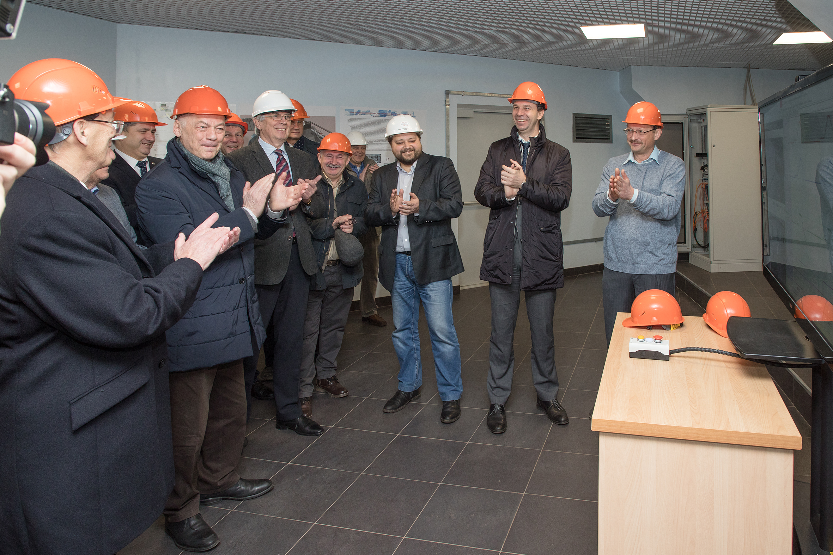
Начало технологических испытаний
систем Бустера
– церемония запуска 23 декабря 2019

Slide 16
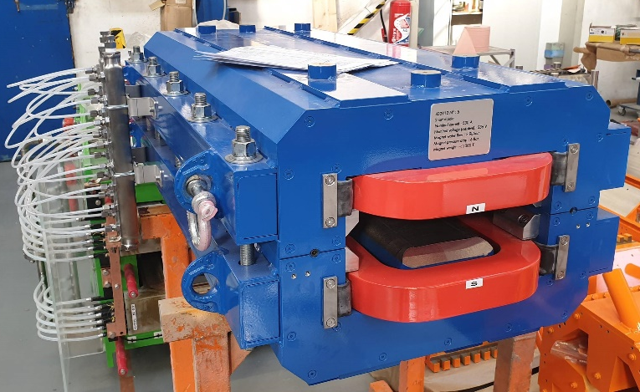
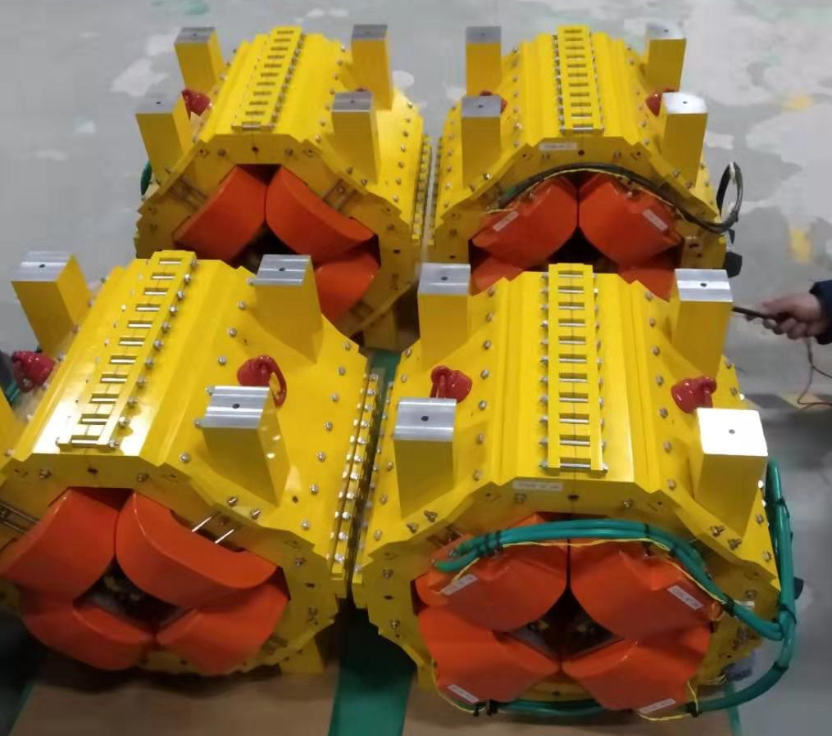
Каналы транспортировки пучка
из Нуклотрона в Коллайдер (Sigma-Phi)
магниты - готовность 95%
поставка 03.2020
вакуумные камеры и диагностика
- готовность 70%
поставка 06.2020
источники питания - готовность 10%
поставка 08.2020
монтаж и наладка - 08.2020 > 02.2021
Magnetic element | Number | Effective length, m | Max. magnetic field (gradient), T (T/m)
Long dipole | 21 | 2 | 1.5
Short dipole | 6 | 1.2 | 1.5
Quadrupole Q10 | 22 | 0.353 | 31
Quadrupole Q15 | 6 | 0.519 | 31
Steerer | 33 | 0.466 | 0.114
16

Slide 17
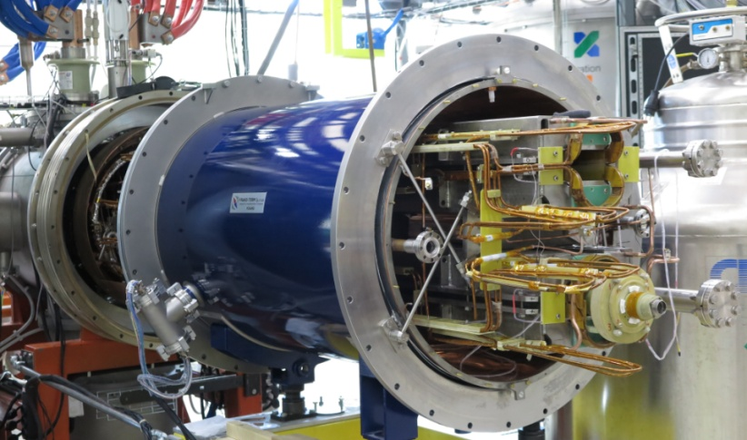
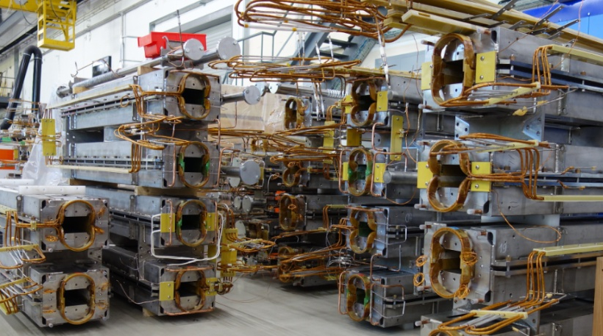
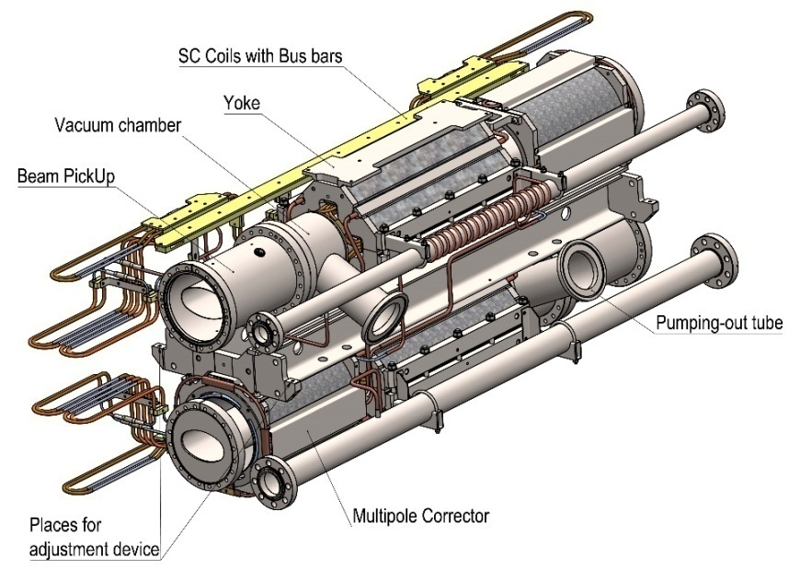
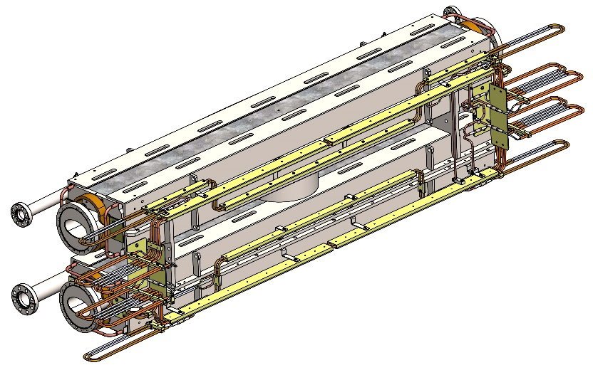
Магнитная система коллайдера
дипольные магниты - сборка, испытания
прогресс 35%
квадруполи - сборка прототипа
прогресс 10%
элементы фин. фокуса прогресс 5%
монтаж и наладка: 07.2020 > 07.2021
 | диполи | линзы
количество | 80+8* | 78+12**
макс. поле / градиент | 1,8 T | 23,1 T/м
вес элемента | 1670 kg | 240 kg
17

Slide 18
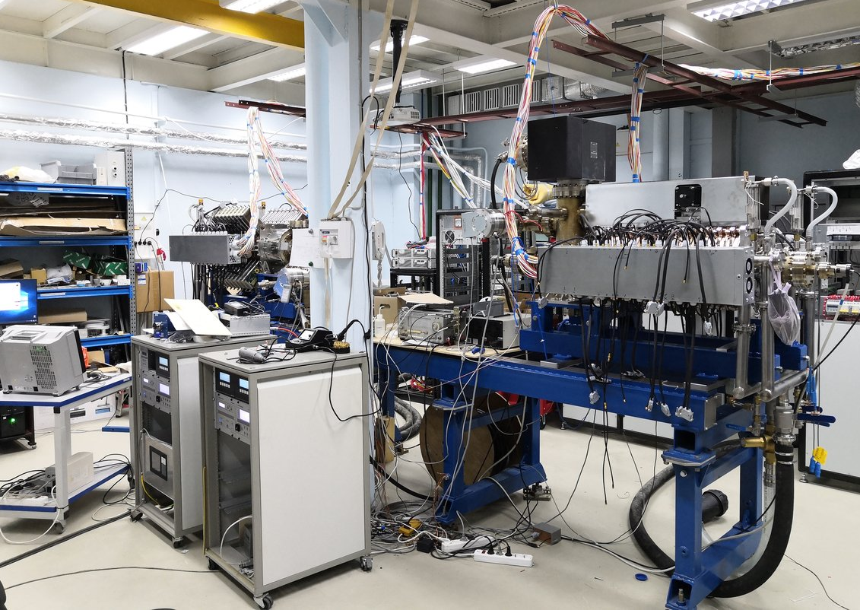




ВЧ системы коллайдера (ИЯФ)
2 барьерных станции ВЧ- 1 (БК)
испытаны и поставлены
гармонические системы - испытания
прототип ВЧ-2 (БК)
прототип ВЧ-3 (ПК)
прогресс 15%
прогресс 10%
монтаж и наладка: 07.2020 > 11.2020
монтаж и наладка: 07.2020 > 11.2020
испытания усилителей
испытания прототипов усилителей:
ВЧ-2
ВЧ-3
 | ВЧ-2 | ВЧ-3
Triada-TV | P_{max}, соответ. | ½ P_{max}, соответ.
ИЯФ | P_{max}, соответ. | P_{max}, соответ.
ИЯФ | P_{max}, cavity | P_{max}, cavity
прогресс 40%
прогресс 20%
18

Slide 19


Multi Purpose Detector (MPD)
FHCal

Slide 20




СП соленоид:
изготовление в ASG (Genova) и Vitkovice HM
B₀=0.5 T
вес ~ 900 t
рабочий ток: 1790 A
запасенная энергия: 14.6 Mдж
ярмо
контр.
дюар
СП катушка
криостат
корр. катушки
Ярмо: все части в Дубне,
контр. сборка: - точность ~ 0,5 мм
криостат с СП катушкой
- готовы к холодным испытаниям
монтаж - февр. ‘20
Notes:
The major part of MPD is SC solenoiodal magnet. It is a challenging project due to very high requirement for the magnetic field homogeneity – better that a permill.
After long negotiations a contract is signed with the ASG sc company – the one which produced a big solenoid for CMS. The ASG is responsible for production of coils, cryostat control system etc. In addition the company takes responsibility for the overall supervision and final characteristics.

Slide 21




магнитопоровод (720 т)
март
июль
июль

Slide 22





TPC – базовый трэкер
  Внутренняя структура
  – готова к сборке
два фланца
  собраны в единый блок оболочки
  C3-C4
ВВ электрод
  газовая система готова
  ROC камеры: 8 - испытаны,
  12 - производятся
  FE электроника (2000 кан.) тестируется
FEC64SAM: 4500 SAMPA V4 – получено из ЦЕРН

Slide 23







Время пролетная система (TOF)
28 модулей
280 пр. камер
13 440 каналов
R= 170 cm
сборка в чистой комнате
20% модулей собрано и протестировано
R/O карты с NINO и HPTC произведены

Slide 24





Электромагнитный калориметр (ECal) system
43000 модулей типа «шашлык» (Pb+Sc)
L ~35 cм (~ 14 X₀);
сегмент.(4x4 cм²).
~ 100 т
r/o: WLS фиберы +MAPD;
π⁰ γγ
проекционная
геометрия
σ(E) ~ 5% @ 1 ГэВ;
σ(t) ~ 500 пс
план производства:
Силовая ферма
ОИЯИ, ИФВЭ, Тензор + .. - 25%
Китай - 75%
Блоки модулей
углепластик
ECal ~ 100 т
- сагита ~ 5 мм
- материал (R) 0,13 X₀
контракт с АО «ЦНИИСМ»
ИФВЭ
Пекин

Slide 25
SPD
представлена первая версия CDR на ПКК;
проработано несколько версий магнита;
разработана первая версия трекинга;
реконструкция тестовой зоны в к. 205;
начата разработка прототипов детекторов
и системы сбора данных;
моделируются изучаемые процессы;
начато формирование коллаборации.

Slide 26

Подписано Соглашение с 5 университетами Мексики
COLLABORATION AGREEMENT with:
National Autonomous University of Mexico,
  Institute fir Nuclear Science;
Benemerita Autonomous University Puebla;
Research & Advanced Studies Center;
University of Colima;
Autonomous University of Sinaloa.
11 октября 2019

Slide 27


Дни NICA в Варшаве, 21-21 октября, 2019
21 октября 2019 г. Подписан Меморандум об участии 5 организаций Польши в MPD:
Jan Kochanowski University;
National Centre for Nuclear Research (NCBJ), Otwock;
University of Wroclaw, Wroclaw;
Warsaw University of Technology, Warsaw;
University of Warsaw.

Slide 28
Инфраструктура

Slide 29



Строительство коллайдерного здания № 17
Завершение строительства – декабрь 2020
август 2019
BM@N
SPD
MPD
туннель – подготовка
к монтажу
MPD
поэтапная сдача объектов
под монтаж:
MPD - фев. ’20
коллайдер – июль ‘20;
Notes:
The civil construction of the collider complex is going on in accordance with the plans. the MPD hall will be ready by the summer of 2018, and the entire complex will be completed in 2019.

Slide 30


Строительство коллайдерного здания № 17

Slide 31






Инфраструктура зд. 17
испытания 80/20 т
крана MPD
SPD 80/20 т кран
механические краны
платформа MPD
14.08.2019
рельсы MPD: плоскостность 0.5 мм
линейность б/поверхности 0.17 мм
8 электрических кранов (3.2-10) т

Slide 32





Криогеника
оба реконденсатора RA05
- изготовлены
500 кг/ч азотный реконденсатор RA-0.5
завершение в июле 2020
3 сателлитных
рефрижератора
- изготовление/монтаж
Компресорная станция 4,4 MW
мощность по холоду
будет более, чем удвоена
от 4 кВт до 10 кВт при 4.5K
1000 l/h He ожижитель
40 м³ резервуар д/жидкого гелия
Криогенно-компрессорная станция

Slide 33

Центр NICA: ген проектировщик ООО ПИ «Арена»
План:
Главгосэкспертиза
начало 2020 г.

Slide 34



Сеть и компьютинг для NICA
ЛИТ
Хранилище данных:
2017: 1 PB RAW /год
- план: 10 PB RAW /год
Быстрая дисковая
память в составе
суперкомпьютера
«Говорун»

Slide 35


Компьютерный офф-лайн ЛФВЭ кластер
- запущен в эксплуатацию 19 сент. 2019
3000 ядер,
будет увеличено до 5000;
3,5+3,5 Пб дисковой памяти

Slide 36
Эксперименты на внешних ускорителях

Slide 37


участие в анализе процесса рождения бозона Хиггса совместно с W или Z:
VH, H→bb, V→leptons.
Сечение ассоциированного рождения бозона Хиггса, распадающегося на пару b-кварков, и электрослабого калибровочного бозона W или Z, распадающегося на лептоны, было измерено в нескольких интервалах поперечного импульса калибровочного бозона.
полученные результаты согласуются с предсказаниями СМ;
установлены ограничения на параметры эффективного Лагранжиана, чувствительного к бозонным связям Хиггса с ЭС калибровочными бозонами (JHEP 05 (2019) 141).

Slide 38





The JINR CMS group concentrated on
data processing and analysis @ 13 TeV
  searches for new physics: new resonance states
  and extra Higgs bosons in dimuon channel;
  studies of Drell-Yan pair production to verify the SM predictions.
Limits on the production cross section of extra Higgs boson in 2HDM model: 5-33 fb
Z′ mass limits: 4.3 –4.9 TeV
Drell-Yan cross-section
Sub. to JHEP
PLB795, 398 (2019)
Detector Upgrade:
Muon and Hadron Calorimeter systems
research and development (R&D) works for the Phase-2 (upgrade of the Endcap Calorimeter to operate at a HL−LHC).
JHEP 04, 114 (2019).
Corresponding limits on the branching fraction, assuming the SM prediction (1–7)×10⁻⁴
38

Slide 39




Получены новые результаты по 3-D фемтоскопическому корреляционному анализу для K±K± пар
в Pb-Pb столкновениях при 5.02 TeV.
Рис.1: измеренные копоненты радиуса источника излучения каонов
и предсказания гидродинамической модели.
Наилучшее согласие при 165 МеВ (сплошные кривые).
Результаты докладывались на совещаниях ALICE и вошли в дипломную работу Романенко Г.Э. (руководитель Малинина Л.В.).
Рис.1. Зависимость 3-D радиусов источников
излучения каонов от поперечного импульса
пары частиц (к_{T}) для событий разных
центральностей.
Кривые –гидродинамической модели.

Slide 40



Измерение редкого распада K⁺ →π⁺νν эксперимент NA62 на CERN SPS
1 событие в данных 2016
2 события в данных 2017
Ожидаемый фон в области сигнала составляет 1.65±0.31 события,
что даёт только верхний предел Br(Κ⁺→π⁺νν) < 18.5×10⁻¹¹ при у.д. 90%; предсказание СМ: (8.4±1.0)×10⁻¹¹.
данные 2018 (218 дней): ожидаются десятки событий;
сеансы после 2020 в процессе утверждения в рамках “Addendum I” к проекту NA62 в CERN;
проектная статистика ~ 100 событий будет достигнута.

Slide 41




K_{l3} form factors
JHEP 1810 (2018) 150.
joint K_{(l=e,μ)3} formfactor
f₊ =1+λ'₊ t/m²_{π+}
+½ λ''₊(t/m²_{π+})²
На премию ОИЯИ
First observation K^{+/-}→π^{+/-}π⁰e⁺e⁻decay
Phys.Lett. B788 (2019) 552
NA48/2
BR = (4.237±0.063_{stat}
±0.033_{syst}±0.126_{ext}) 10⁻⁶
Searches for heavy neutral lepton production in K⁺ decays Phys.Lett. B778 (2018) 137.
NA62
Searches for lepton flavour and lepton number violation Phys.Lett. B797 (2019) 134794
BR(K⁺→π⁻e⁺e⁺)<2.2×10⁻¹⁰
BR(K⁺→π⁻μ⁺μ⁺)<4.2×10⁻¹¹

Slide 42



COMPASS-II in 2019: Measurement of P_{T} -weighted Sivers asymmetries in leptoproduction of hadrons
NPB 940 (2019) 34, CERN-EP/2018-242, hep-ex/1809.02936
h ⁻
Two types of P_{T} –weighted
Sivers asymmetries have
been evaluated using
the data collected in 2010
with a transversely
polarised proton target.
weighted & unweighted Sivers asymmetries
Both are proportional to the product of the first transverse moment of the Sivers function and of the fragmentation function.
The results are compared to the standard unweighted Sivers asymmetries and used to extract the first transverse moment of the Sivers distributions for u and d quarks.
the first moment of the Sivers function for u (red dots) and d (black dots) quarks from the P_{T}/zM weighted-Sivers asymmetries for charged hadrons with z > 0.2.

Slide 43


NA64 Поиск проявлений темного сектора:
легкого темного фотона
ОИЯИ: трековая система (строу трубки); набор и анализ данных
2019: CERN open days, новая экспериментальная зона,
создание новых детекторов, привлечение молодых сотрудников.
Публикации 2019:
В.Волков, П.Волков, Т.Еник, Г.Кекелидзе, В.Крамаренко, В.Лысан, Д.Пешехонов, А.Солин, А.В.Солин, “Строу-камеры для эксперимента NA64” Письма в ЭЧАЯ. 2019.Т.16, №6(225). С. 627-642;
NA64 Collaboration «Dark matter search in missing energy events with NA64», CERN-EP-2019-166;
NA64 Collaboration «Search for a new X(16.7) boson and dark photons in the NA64 experiment at CERN», CERN-EP-2019-284
Notes:
Про пучок электронов:
Протоны на берилиевую мишень – рождаются в том числе нейтральные пионы, которые дают пару, из которой сепарируется электрон.

Slide 44




Поиск бозона с массой 16.7 MeV
⁷Li(p,γ)⁸Be, M _{A´} =16.7 MeV
2015
2019

Slide 45

NA61:
    Результаты p+p and Be+Be группируются вокруг близких величин;
    Pb+Pb, Au+Au и Ar+Sc указавют на большее отношение K+/π+;
    Ar+Sc четко отделяются от малых систем
(их энергетическая зависимость не похожа на острый пик в ТИ реакциях).
распределения K⁺/π⁺ по √ sNN: средние быстроты (слева); все "4π" (справа)
сильно выраженная разница между данными p+p (синий) и Pb+Pb (красный)
идентифицирована как сигнатура начала деконфайнмента.
быстрое изменение свойств образования адронов при переходе
от Be + Be к Ar + Sc,
указывает на начало создания fireball (больших скоплений СВ материи) .

Slide 46






STAR- Основная задача на 2019 – 2020
энергетическое сканирование:
BES I ($\sqrt{s_{NN}}$= 7.7, 11.5, 14.5, 19.6, 27, 39, 54.4 и 62.4 ГэВ)
BES II ($\sqrt{s_{NN}}$= 7.7 – 19.6 ГэВ)
Fixed Target ($\sqrt{s_{NN}}$= 3.0 – 7.7 ГэВ )
Изучение глобальных характеристик ядро-ядерного взаимодействия
Различная модификация спектров при малых и больших энергиях
Изучение глобальной поляризации лямбда и антилямбда
Поляризованная ядерная материя

Slide 47
коллектив ЛФВЭ

Slide 48

Средний возраст - 49,5 лет
за 2019 год:
уволено - 108; принято - 161 (моложе 35 лет - 100);
всего в ЛФВЭ - 1208 сотр. (моложе 35 лет – 352)

Slide 49
Молодежные гранты ОИЯИ и именные стипендии ЛФВЭ.
Гранты (в конкурсе приняли участие 98 сотрудников):
научные сотрудники с учёной степенью и без – 11 грантов,
специалисты – 14,
рабочие – 6.
Стипендия им. В.И. Векслера:
1. Домбровски Д. основная
2. Седых Г. С. основная
3. Габдрахманов И. Р. поощрительная
Стипендия им. А.М. Балдина:
1. Ленивенко В. В. поощрительная
2. Сухов Е. В. поощрительная
3. Устинов В. В. поощрительная
Cтипендия им. М.А. Маркова:
Гребенцов А. Ю. поощрительная
молодые сотрудники ЛФВЭ, входили в состав оргкомитетов и принимали
участие в мероприятиях: ОМУС 2019, Алушта 2019, Липня 2019,
Летняя школа, фестиваль Наука +.

Slide 50
Динамика изменения зарплат и доходов с 2015 г.
- средняя зарплата
- средний доход
Среднемесячный доход, руб.
Категория | 2015 | 2019 | После 1.04.19
рабочие | 29 445 | 56 351 | 58 216
специалисты | 36 365 | 64 483 | 69 212
научные и научно-педаг. работники | 59 833 | 119 784 | 127 115
руководители | 67 633 | 127 353 | 130 687
в среднем | 41 420 | 81 478 | 86 296

Slide 51
outreach / пропаганда
проведено 65 экскурсий:
16 - российские и зарубежные студенты,
10 - школьники общеобразовательных школ (вкл. зарубежных),
5 - JEMS (JINR Expertise for Member States and Partner Countries),
10 – промышленные предприятия,
5 - конференции ОИЯИ;
19 – др.
Лабораторию посетило ~ 1100 человек,
экскурсоводы – молодые ученые, сотрудники ЛФВЭ.
дважды, совместно с УНЦ, были организованы удаленные онлайн трансляции;
более 10 репортажей в СМИ.

Slide 52

спасибо за внимание

